Slide 1
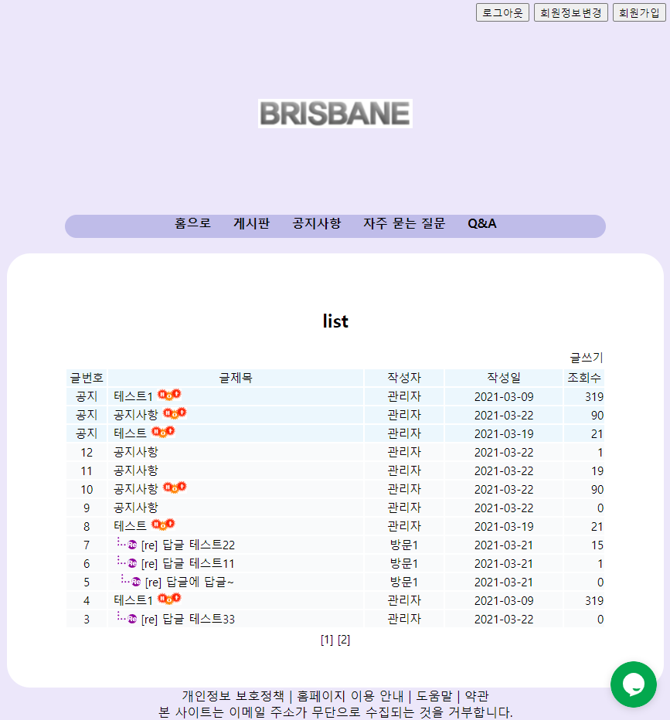
서비스 화면
목록
공지사항 글목록 페이지
글번호, 글제목, 작성자, 작성일, 조회수 출력
desc 정렬, 최신순
조회수 20이상일때 이미지 활성화
글제목 클릭시 글내용 페이지로 이동
조회수 top3 - 리스트 상단에 출력
관리자 - 글내용보기, 글쓰기 활성화
일반회원 - 글내용보기 확성화, 글쓰기 비활성화
비회원 - 글쓰기, 글내용보기 비활성화

Slide 2
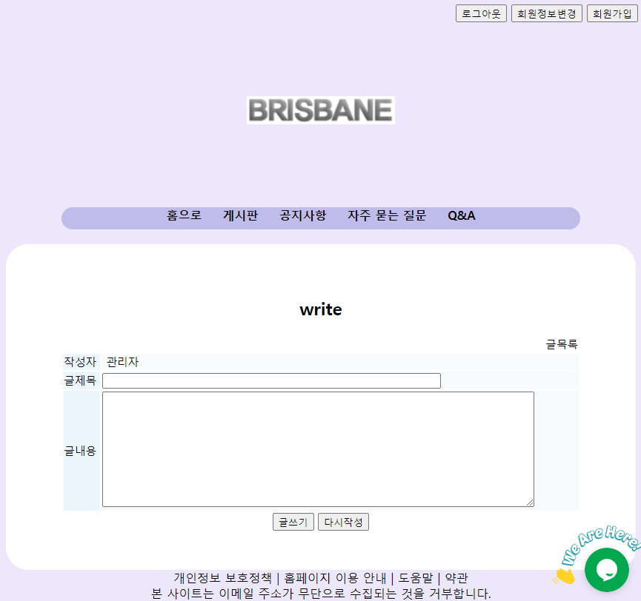
서비스 화면
글쓰기
공지사항 글쓰기 페이지
로그인한 회원의 이름을 작성자란에 출력
글쓰기 - 사용자가 입력한 정보를 DB에 저장 후
목록 페이지로 이동
다시작성 - 입력한 정보 초기화
글목록 - 목록 페이지로 이동

Slide 3
서비스 화면
답글쓰기
공지사항 답글쓰기 페이지
로그인한 회원의 이름을 작성자란에 출력
답글쓰기 - 사용자가 입력한 정보를 DB에 저장 후
목록 페이지로 이동
글그룹,답글의 위치,들여쓰기 값이 입력된다.
다시작성 - 입력한 정보 초기화
글목록 - 목록 페이지로 이동

Slide 4
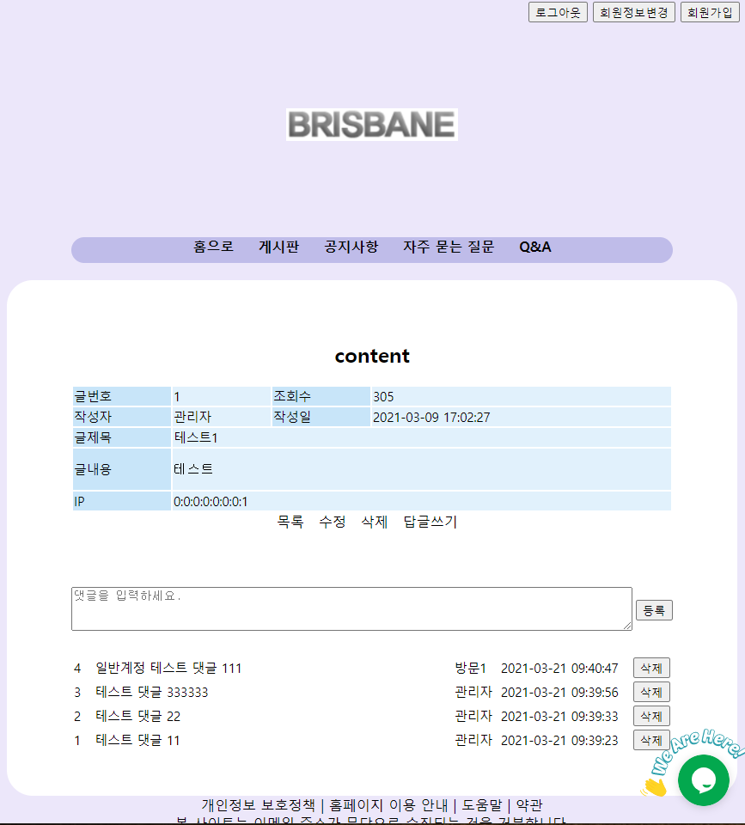
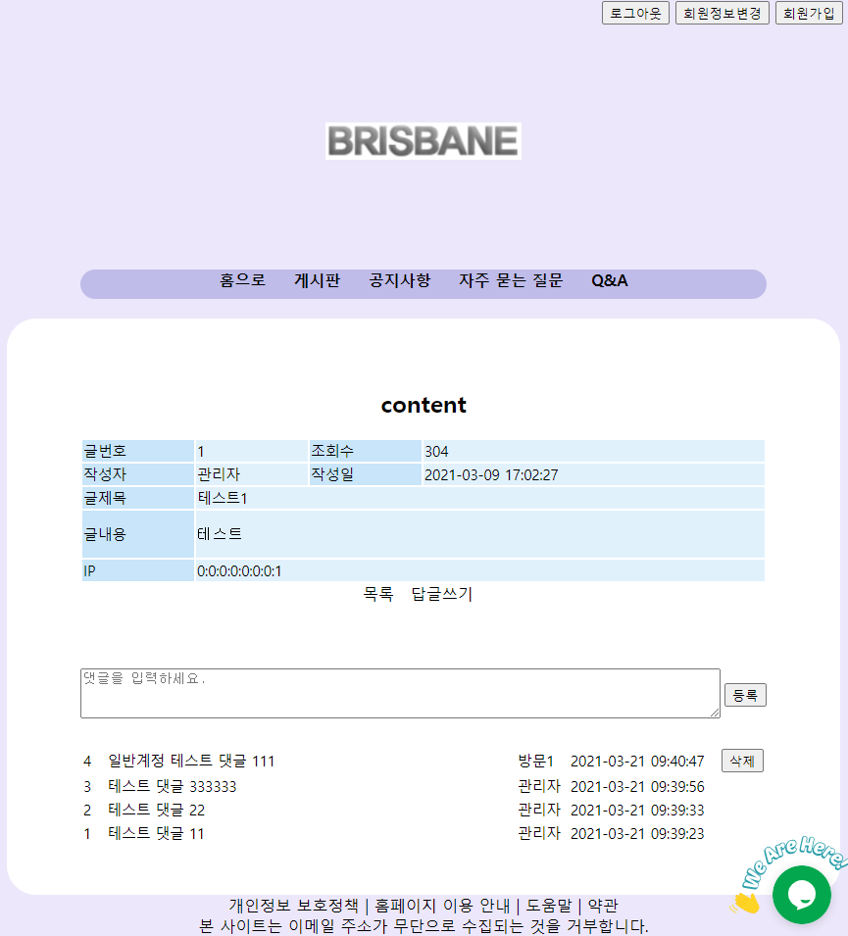
서비스 화면
글내용
공지사항 글내용 페이지
글번호, 조회수, 작성자, 작성일, 글제목, 글내용, ip 출력
목록 - 목록 페이지로 이동
수정 - 글수정 페이지로 이동
삭제 - 페이지 이동 없이 글삭제여부를 확인하는
팝업창 활성화
답글쓰기 - 답글쓰기 페이지로 이동
일반회원 - 자신이 작성한 글에만 수정, 삭제 버튼 활성화
관리자 - 모든 게시글에 삭제 버튼 활성화
다른 회원이 작성한 글은 수정 불가
댓글
댓글번호, 댓글내용, 작성자, 작성일 출력
최신순, desc 정렬
일반회원 - 자신이 작성한 댓글만 삭제가능
관리자 - 모든 댓글 삭제 가능

Slide 5
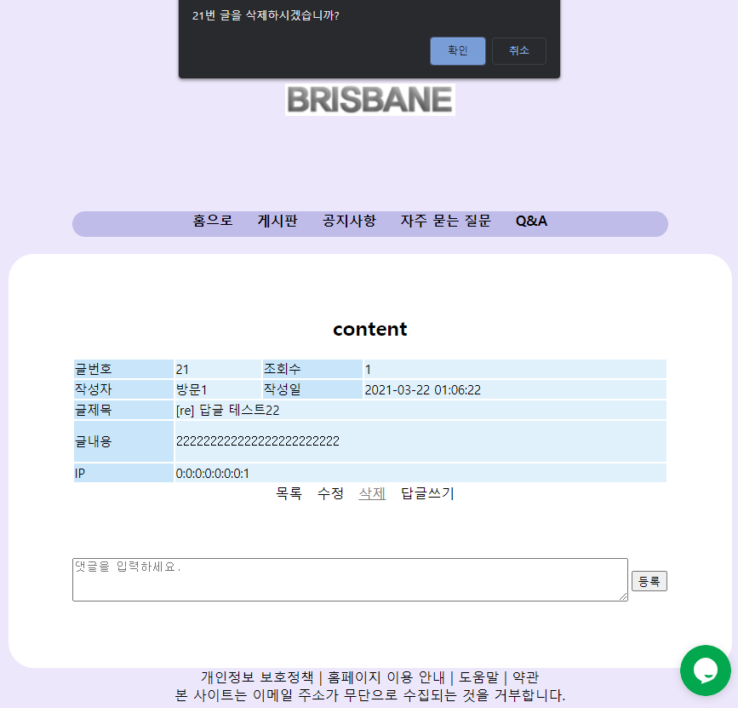
서비스 화면
글삭제
삭제 버튼 클릭 시 페이지 이동 없이 삭제하려는 글번호와 삭제여부를 확인하는 팝업창 활성화
확인 - 글 삭제 후 목록 페이지로 이동
취소 - 삭제되지 않고 현재 페이지 유지

